Slide 1
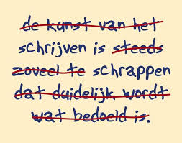
Schrijven 12 Havo

Slide 2
Theorie [33] en [35]
Waar of niet waar? Een betoog is altijd subjectief.
Bedenk een hoofdgedachte voor een betoog over gezonde voeding.
Bedenk een hoofdgedachte voor een beschouwing over gezonde voeding
blz. 60 opdr. 18 en 20, 21 (1-4)
Maak blz. 89 opdracht 14 en 16

Slide 3
Theorie [48]
Wat doe je eerst? Informatie zoeken of een schrijfplan maken?

Slide 4
Theorie [134] t/m [140]: het vinden en gebruiken van informatie: verwerking
welke stappen zet jij?

Slide 5
aan het werk met een eerste opzet
Maak: brainstorm (woordweb) en schrijfplan voor een betoog
keuze: zelf een onderwerp kiezen of
bij H4 teksten over invloed reclame of opdr. blz. 169 opdr. 19
kijk bij theorie [48] voor schrijfplan.
.

Slide 6
Brongebruik in je tekst
je bron komt 2 x terug;
1. in de tekst
2. onder de tekst in een lijst.

Slide 7
Brongebruik in je tekst
1. in de tekst
Zet achternaam en jaartal er altijd bij.
Neem citaten letterlijk over met “”. Wil je een stuk overslaan? Gebruik…….
Of vertel over de informatie (parafraseren)
maak duidelijk welke informatie precies uit een bron komt en welke van jou zelf

Slide 8
bijvoorbeeld
verwijzing: In de Trouw van 16 juni 2004 beschrijft Sylvia Witteman haar frustraties over……
Citaat: “Ik wilde graag normaal zijn, net als alle andere kinderen, maar dat zat er gewoon niet in.” (Akyol, 2012).
“Jongeren geven meer geld uit. (Nibud.nl, 2016)

Slide 9
Brongebruik in je tekst
2. na de tekst
een bronnenlijst. zie ook boek [140] blz. 389
dus; in de tekst kort. na de tekst uitgebreid.
Tijd tekort? Laat deze lijst dan zitten. Als het goed is, heb je deze lijst ook in je documentatiemap
kernwoord: herleidbaar.

Slide 10
meer weten?
APA

Slide 11
aan het werk
het schrijven van een inleiding en een slot
opdr. 22 en 23 blz. 62.
herhaling argumentatie opdr. 15 p. 167 (behalve 5, 8 en 9) en opdracht 16.
Zoek op: Waarom moet je iets over het publiek weten? en wat?
welke tekststructuren zijn er?
Klaar? ga een inleiding en (eventueel) een slot voor je betoog schrijven op een los blaadje.

Slide 12
theorie [5][6][7]
Waarom moet je weten wie je publiek is?

Slide 13
[5][6][7]
Waarom moet je weten wie je publiek is?
Afstemmen op publiek door
Niveau (moeilijke of makkelijke woorden)
Gericht aantrekkelijk maken
Betrouwbaar te ogen (er is een verwachting)

Slide 14
[12][13][14] hoofdstructuur
een betoog:
Bewering-en-argumentstructuur. [20] blz. 271
beschouwing: het boek zegt alle behalve argumentatie.
Houd aan:
Probleem/oorzaak-en-oplossingstructuur [18]
Verschijnsel-en-verklaringstructuur [19]
Voordelen-en-nadelen [16]

Slide 15
[12][13][14] hoofdstructuur
1 Welke vijf functies kunnen een inleiding hebben?
Tekststructuren: [ 15 – 21]
Welke structuur past goed bij een betoog?

Slide 16
[12][13][14] hoofdstructuur
Tekststructuren: [ 15 – 21]
Welke structuur past goed bij een betoog?
Bewering-en-argumentstructuur. [20] blz. 271
Welke structuur past bij een beschouwing?

Slide 17
Meer weten?
https://www.youtube.com/watch?v=UHoQz7zIjN8 over het schrijven van een betoog/beschouwing
http://www.cambiumned.nl/theorie/schrijven-en-spreken/schrijven/overtuigende-teksten-en-het-betoog/
https://www.youtube.com/watch?v=MYDtG4hro9c over het beoordelen van bronnen.

Slide 18
argumentatie
stelling
argumentatie
argumentatie: zie ook blz. 90
Drogredenen: blz. 171 opdr. 24

Slide 19
Tips:
een stelling is geen vraag!
geen of bijna geen ik gebruiken
niet: ik schrijf mijn betoog over…...

Slide 20
[12][13][14] hoofdstructuur
voorbeeld beschouwing:
Welke artikel in H6 is een beschouwing? Lees alleen titel, eerste en laatste zin(nen) van de teksten.
Nog een voorbeeld? Blz. 290

Slide 21
Beoordelen van betogen
Je krijgt een betoog.
Let goed op de volgende zaken:
Inhoud; structuur: goed gekozen? Opbouw
Toon, woordgebruik. Spelling. Zinsbouw.
Aantrekkelijk? Interessant?
Doorloop de vragenlijst op blz. 311 als hulpmiddel

Slide 22
Nog meer tips
geen ik gebruiken
let op spreektaal en Engelse termen
(nou, random)
cijfers meestal uitschrijven
zinnen niet op nieuwe regels beginnen!

Slide 23
Opvallende verbeterpunten
- misleidende reclame is een veel voorkomend iets.
Echter is deze, volgens Peijneburg, een volwaardige vervanging van een goed ontbijt…..
Wanneer je als ouders zijnde merkte dat…
En zo zijn er nog veel meer maatregelen en dat vind ik ook niet raar ofzo.

Slide 24
Opvallende verbeterpunten
- gebruik zo min mogelijk vage woorden: echter, iets, dingen, toch, ook, of ‘dure’ woorden: mede, echter……
Geen spreektaal: saai, ofzo. Dingen.
Heldere, korte zin: onderwerp, gezegde en de rest.
Reclame is tegenwoordig vaak heel misleidend. IPV
Het is vaak heel misleidend hoe je tegenwoordig de reclame ziet op de televisie.
- Verwijs in je tekst naar bronnen!!!

Slide 26
Een beschouwing
-blz. 290 theorie en voorbeeld.
Let op: belangrijkste structuren;
Probleem/oorzaak-en-oplossingstructuur [18]
Verschijnsel-en-verklaring(bespreking)structuur [19]
Voordelen-en-nadelen [16]
Bekijk de beschouwing. Wat is de hoofdgedachte?

Slide 27
SE1
- twee uur lang, ter plekke betoog of beschouwing.
900 – 1000 woorden
Spellingcontrole voor dyslecten (alleen als je je aangemeld hebt!)
Aftrek voor spelling en zinsbouw max. – 1,0 punt
Tussen 3 en 6 artikelen waar je naar moet verwijzen.

Slide 28
SE1
- Hoe bereid je je voor?
Artikelen doornemen
Alvast thuis 2 – 4 bouwplannen maken en die onthouden.
Neem alle tips en trucs goed door.
Bedenk wat je kunt verbeteren en oefen daarop. (tempo? Zinsbouw? Stijl? Etc.)

Slide 29
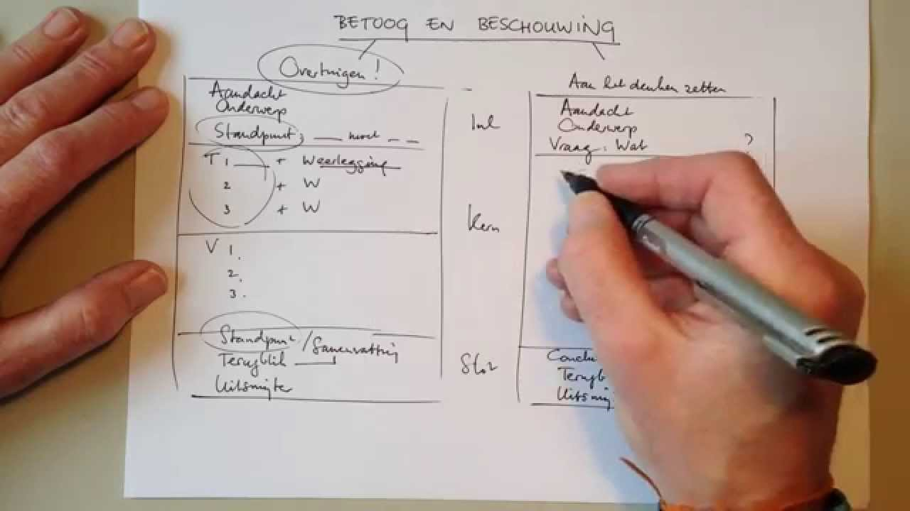

Slide 30
Nog enkele tips
Stijl, spelling en formulering:
Geen Overbodige Hoofdletters. (maanden, belangrijke zaken)
Schrijf getallen uit
Zinnen niet op nieuwe regels beginnen

Slide 31
Opbouw is heel belangrijk. Kies een heldere structuur
Verboden woorden: nou, dingen, echter, niks, ik (tenzij het functioneel is)
De zin vaak beginnen met maar, ook, en.
Passieve zinnen: de auto wordt gewassen.

Slide 32
Beschouwingen wat opviel: inhoud
Let ook op je eigen mening; neem niet teveel over van de artikelen. ( bijv. jongeren en schulden) bedenk zelf argumenten! Het moet geen knip-en plakwerk worden.

Slide 33
Succes allemaal met leren!
https://www.youtube.com/watch?v=0QwpIzcDe38&t=149s

